Slide 1

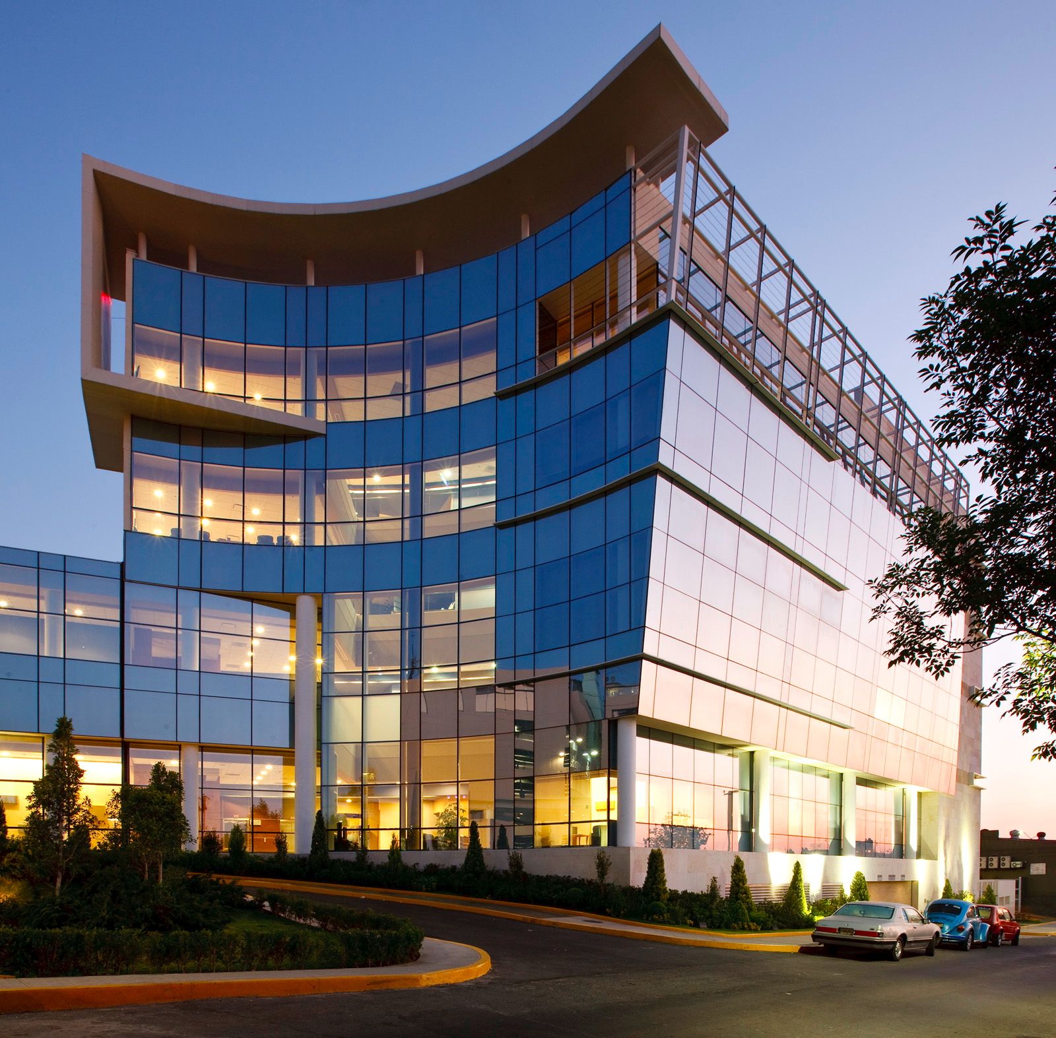


Quimioterapia temprana para el Cáncer de Próstata Metastásico Sensible a Hormonas ¿Un nuevo estándar de manejo?
Dr. Samuel Rivera
CMN SXXI IMSS
Centro Médico ABC

Slide 2


Epidemiología CaP
2ª Causa de muerte por cáncer
15% de la incidencia total de cáncer
6.6%(307,000) de las muertes por cáncer

Slide 3
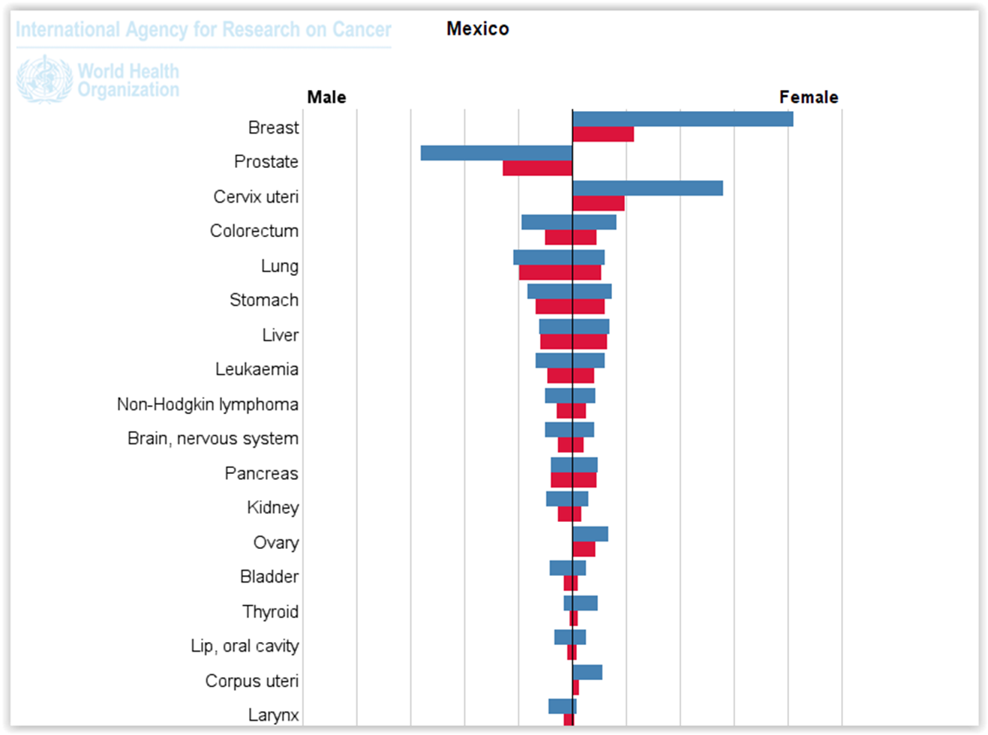
GLOBOCAN 2016

Slide 4
Frecuencia de Neoplasias Malignas por género
UMAE H. Oncología CMN SXXI
Motivos de demanda de atención de primera vez
2012-13
Fuente: ARIMAC 2012
Diagnóstico oncológico | CIE-10 | No. | %
Próstata | C61 | 578 | 14.0
Colon y Recto | C18-21 | 356 | 8.6
Testículo | C62 | 235 | 5.7
Piel | C43 | 202 | 4.9
Estomago | C16 | 198 | 4.8
Linfoma no Hodgkin | C82-85 | 168 | 4.1
Pulmonar | C34 | 161 | 3.9
Renal | C64-66 | 128 | 3.1
Pancreas | C25 | 105 | 2.5
Tiroides | C73 | 94 | 2.3
Tejidos blandos | C45-49 | 89 | 2.2
Hígado | C22 | 78 | 1.9
Vejiga | C67 | 78 | 1.9
Cavidad oral | C00-13 | 74 | 1.8
Sistema Nervioso Central | C70-72 | 74 | 1.8
Otros Canceres | 1442 |  | 35.8
TOTAL | 4132 |  | 100.0
Diagnóstico oncológico | CIE-10 | No. | %
Mama | C50 | 1793 | 29.4
Ca Cu | C53 | 486 | 8.0
Tiroides | C73 | 340 | 5.6
Colon y recto | C18-21 | 286 | 4.7
Endometrio | C54 | 266 | 4.4
Piel | C43 | 180 | 2.9
Estomago | C16 | 178 | 2.9
Ovario | C56 | 148 | 2.4
Linfoma no Hodgkin | C82-85 | 137 | 2.2
Pulmonar | C34 | 128 | 2.1
Pancreas | C25 | 118 | 1.9
Hígado | C22 | 94 | 1.5
Renal | C64-66 | 94 | 1.5
Tejidos blandos | C45-49 | 90 | 1.5
Sistema Nervioso Central | C70-72 | 89 | 1.5
Otros Canceres | 1597 |  | 26.2
TOTAL | 6106 |  | 100.0

Slide 5
Historia Natural del Cancer de Próstata
OTRAS
LINEAS
HORMONALES
Docetaxel
SUPRESION
ANDROGENICA
QUIMIOTERAPIA
POSTQUIMIO
Equipo Multidisciplinario
UROLOGO
ONCOLOGO
Quimioterapia
Degarelix / Agonistas
Anti-Androgen
MUERTE
Prueba-Error
Cabazitaxel
TRAT
LOCAL
Cirugía
o RT
Abiraterona + Prednisona
VOLUMEN TUMORAL(PSA)
Asintomático
Sintomático
NO METASTÁSICO METASTÁSICO
HORMONO-SENSIBLE
RESISTENTE A LA CASTRACION
Sin metástasis
Metástasis
RESISTENTE A LA CASTRACIÓN
Sensible a la Castración
Resistente a la Castración
TIEMPO

Slide 6
Revolución=Complejidad
1941 Huggins reporta
estilbestrol como
tratamiento sistémico
1985 Leuprolide
Aprobado para
Ca. Próstata
1989 Flutamida
Aprobado para
Ca. Próstata
1996 Mitoxantrona
Paliación de
síntomas
2004 Docetaxel
Prolonga la
Sobrevida
2010 Sipuleucel
Cabazitaxel
Denosumab
2011 Abiraterone
2013 Radium223
Enzalutamida
2014-15
Quimioterapia en Cáncer de Próstata Hormonosensible
Flutamida
Huggins
Castración
Leuprolide
MTX
DOCETAXEL
1940
1950
1960
1970
1980
1990
2000
2010

Slide 7
ESTADIOS MOLECULARES SEGÚN LA ACTIVACIÓN DEL RECEPTOR ANDROGÉNICO EN EL CÁNCER DE PRÓSTATA
Nelson PS. J Clin Oncol 2012;30:644-6

Slide 8
ESTADIOS MOLECULARES SEGÚN LA ACTIVACIÓN DEL RECEPTOR ANDROGÉNICO EN EL CÁNCER DE PRÓSTATA
Nelson PS. J Clin Oncol 2012;30:644-6

Slide 9
ESTADIOS MOLECULARES SEGÚN LA ACTIVACIÓN DEL RECEPTOR ANDROGÉNICO EN EL CÁNCER DE PRÓSTATA
Nelson PS. J Clin Oncol 2012;30:644-6

Slide 10
ESTADIOS MOLECULARES SEGÚN LA ACTIVACIÓN DEL RECEPTOR ANDROGÉNICO EN EL CÁNCER DE PRÓSTATA
Nelson PS. J Clin Oncol 2012;30:644-6

Slide 11
Cáncer de Próstata Metastásico Resistente a la Castración
CPmRC

Slide 12
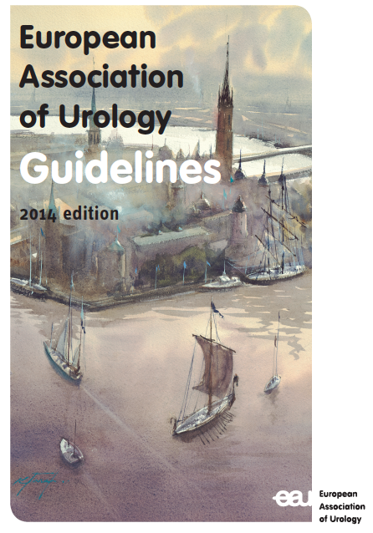
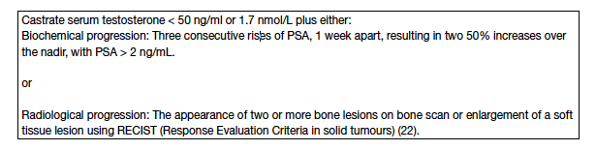


Definición mCPCR

Slide 13
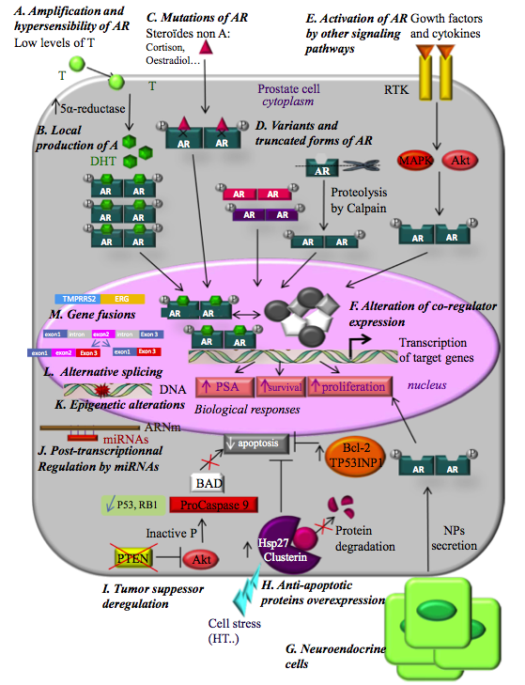
Mecanismos de resistencia en Cáncer de Próstata
Co-activadoes
M. Katsogiannou et al. / Cancer Treatment Reviews (2015)

Slide 14
El inicio de la Quimioterapia útil
MTX + P
SWOG 9916
R
DOC 60+Estra+Dex
770
MTX + P
TAX 327
R
DOC 75 + P
1006
DOC 30 sem + P
Petrylak et al, 2004; Tannock et al, 2004.
Notes:
In TAX 327, all patients
had metastatic HRPC, 90% had metastatic disease in the
bone and approximately one third had disease related
pain requiring opiate analgesic use. Similarly, in the
SWOG study, 88% had bony metastases and 36% had
pain requiring opiate analgesics.

Slide 15
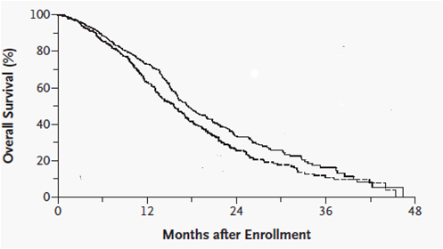
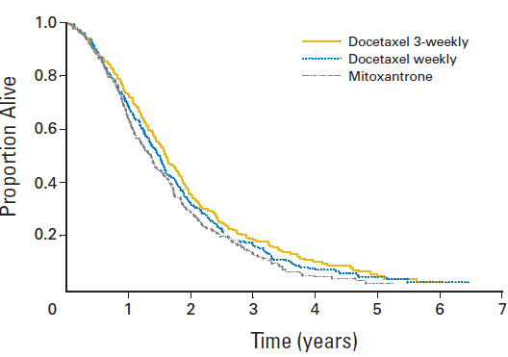
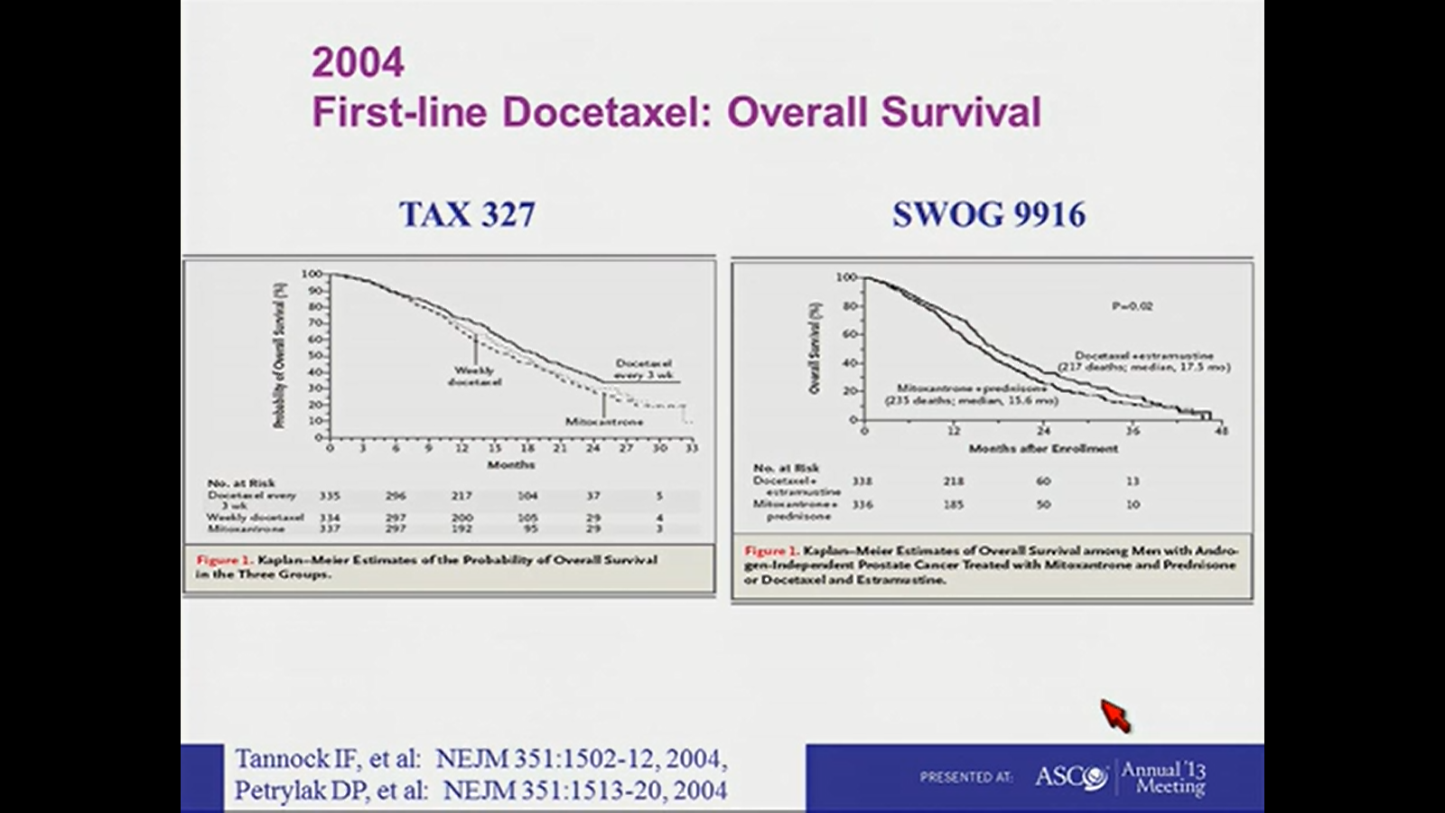
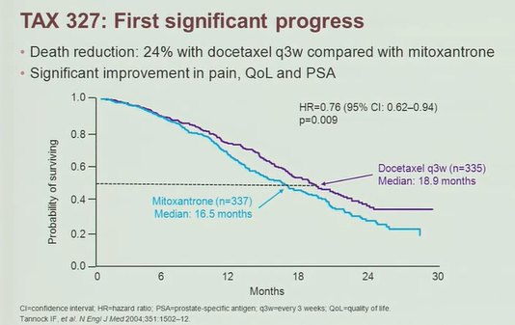
Prolongando la sobrevida por primera vez
TAX
45% respuesta x PSA
35% reducción dolor
SWOG 9916
TAX 327
SWOG 9916
N:770
Docetax+Etramustine
SVG:17,5 m vs 15,6m
50% respuesta x PSA
17% respuesta objetiva
15,6 m
17,5 m
16,3 m
19,2 m
18,6%
13,5%
Petrylak et al, 2004; Tannock et al, 2004.
Notes:
By March 2007, data on 310 additional deaths were obtained (total 867 deaths). The survival
benefit of D3P compared with MP has persisted with extended follow-up (P .004). Median
survival time was 19.2 months (95% CI, 17.5 to 21.3 months) in the D3P arm, 17.8 months (95%
CI, 16.2 to 19.2 months) in the D1P arm, and 16.3 months (95% CI, 14.3 to 17.9 months) in the
MP arm. More patients survived 3 years in the D3P and D1P arms (18.6% and 16.6%,
respectively) compared with the MP arm (13.5%). Similar trends in survival between treatment
arms were seen for men greater than and less than 65 years of age, for those with and without
pain at baseline, and for those with baseline PSA greater than and less than the median value of
115 ng/mL.

Slide 16
Estudios en CPRC
Trial/ Agent Approved | Disease state | Comparator | Hazard Ratio | P value
IMPACT (Provenge vaccine) 2010 | Chemo-näive CRPC | Placebo | 0.775 | 0.032
COU-AA-302 (Abiraterone acetate) 2012 | Chemo-naïve CRPC | Placebo Prednisone | 0.79 | 0.0151
PREVAIL (Enzalutamide) 2013 | Chemo-naïve CRPC | Placebo | 0.70 | <0.0001
TAX327 (Docetaxel) 2004 | Chemo-näive CRPC | Mitoxantrone Prednisone | 0.76 | 0.009
TROPIC (Cabazitaxel) 2010 | Post-Docetaxel CRPC | Mitoxantrone Prednisone | 0.70 | <0.0001
COU-AA-301 (Abiraterone acetate) 2010 | Post-Docetaxel CRPC | Placebo Prednisone | 0.646 | <0.0001
ALSYMCA (Radium 223) 2011 | Post-Docetaxel CRPC | BSC | 0.695 | <0.00046
AFFIRM (MDV3100) | Post-Docetaxel CRPC | BSC | 0.631 | <0.0001

Slide 17
Quimioterapia en CP
¿A quién y cuándo?
Enfermedad localizada de Alto Riesgo
- Neoadyuvancia
- Adyuvancia
- Radioterapia más BAC seguido de QT.
Pacientes con CP sensibles a la castración (CPSC)
Pacientes CP resistentes a la castración (CPRC)

Slide 18
Pruebas Genómicas
Test Genómico | Oncotype Dx (GPS) | Prolaris (CCP) | Decipher
Firma mRNA | 12 genes + 5 de referencia | 31 genes + 15 control | 22 genes
Ensayo | Cuantitativo-RT PCR | qPCR | Microarreglos
Clases de genes | Respuesta estromal, señalización de andrógenos, proliferación, organización celular | Progresión del ciclo celular | Proliferación, migración, adhesión, señalización de andrógeno, sistema inmune
Calificación | 0 a 100 | 3 a 7 | 0 a 1
Inicialmente desarrollado para predecir: | Riesgo de patología adversa en la PR | Riesgo de progresión post PR y en cohortes no tratadas | Riesgo de recurrencia y mets. Post PR con alta especificidad
Guías NCCN | Post Bx para bajo y muy bajo riesgo. Exp. de vida 10-20 años | Post Bx para bajo y muy bajo riesgo 10 años de Exp. de vida | Pacientes tratados con PR y patología adversa

Slide 19
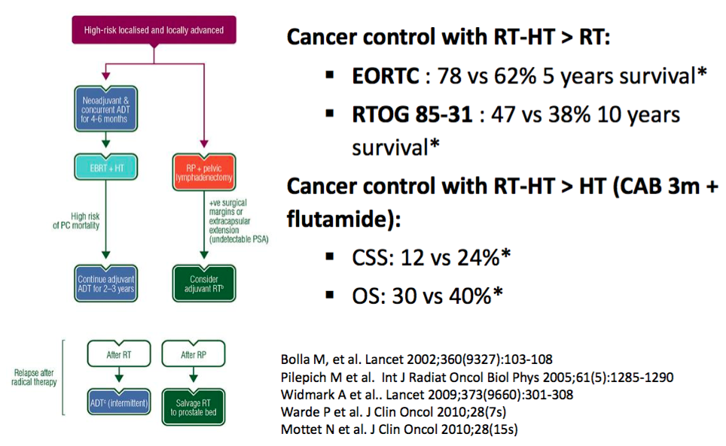
Enfermedad de Alto Riesgo y Localmente Avanzada

Slide 20
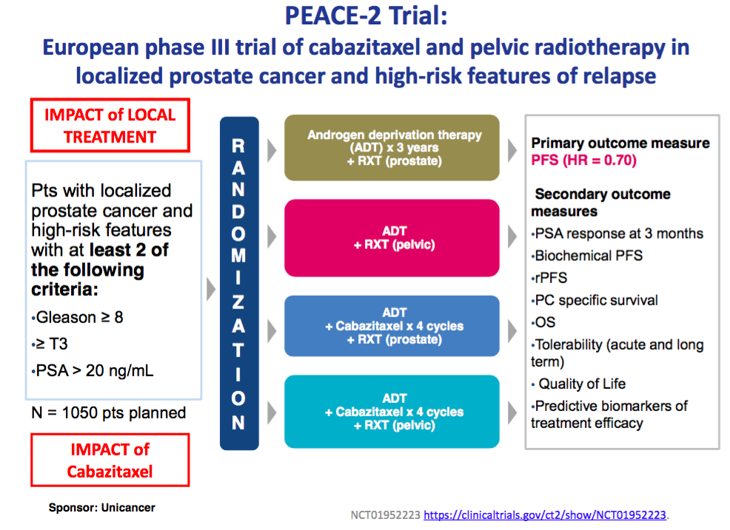
Cáncer de Próstata Localizado de Alto Riesgo

Slide 21
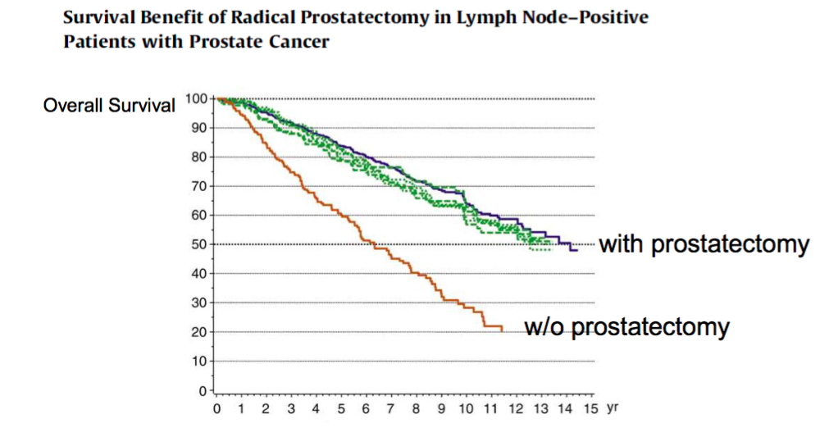
Beneficio de la Cirugía en N(+)
Engel J et al Eur Urol 2010

Slide 22
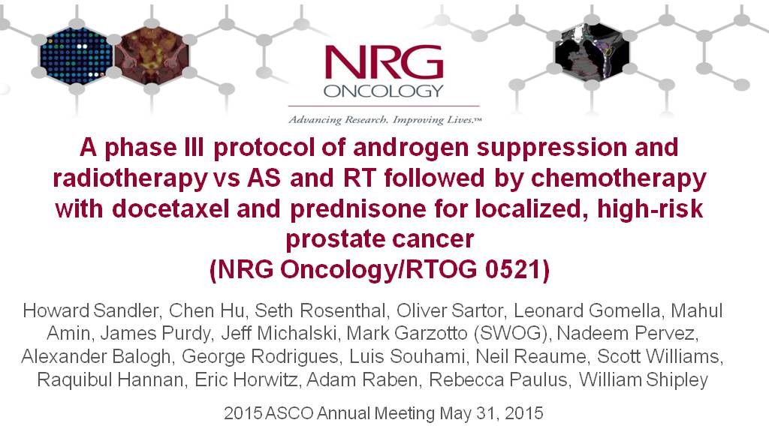
A phase III protocol of androgen suppression and radiotherapy vs AS and RT followed by chemotherapy with docetaxel and prednisone for localized, high-risk prostate cancer <br />(NRG Oncology/RTOG 0521)
Presented By Howard Sandler at 2015 ASCO Annual Meeting

Slide 23
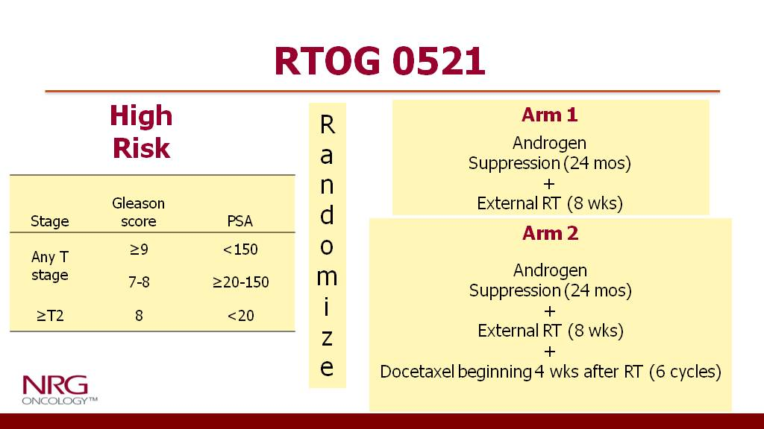
Slide 3
Presented By Howard Sandler at 2015 ASCO Annual Meeting

Slide 24
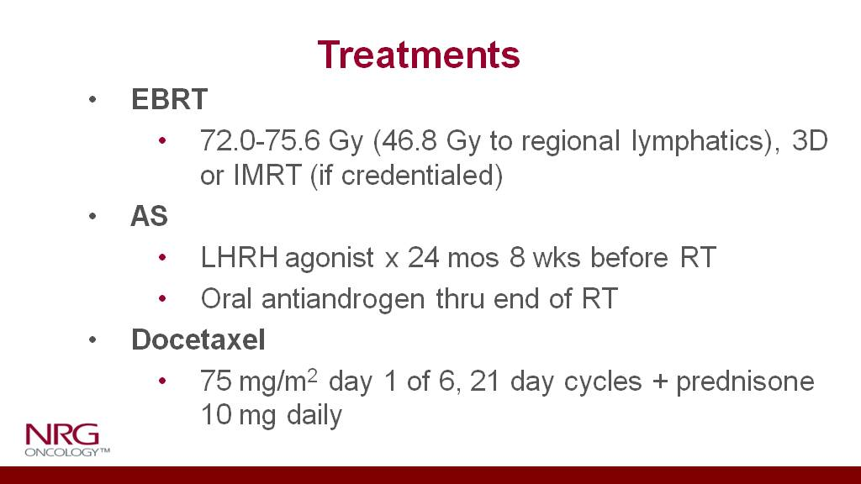
Slide 4
Presented By Howard Sandler at 2015 ASCO Annual Meeting

Slide 25
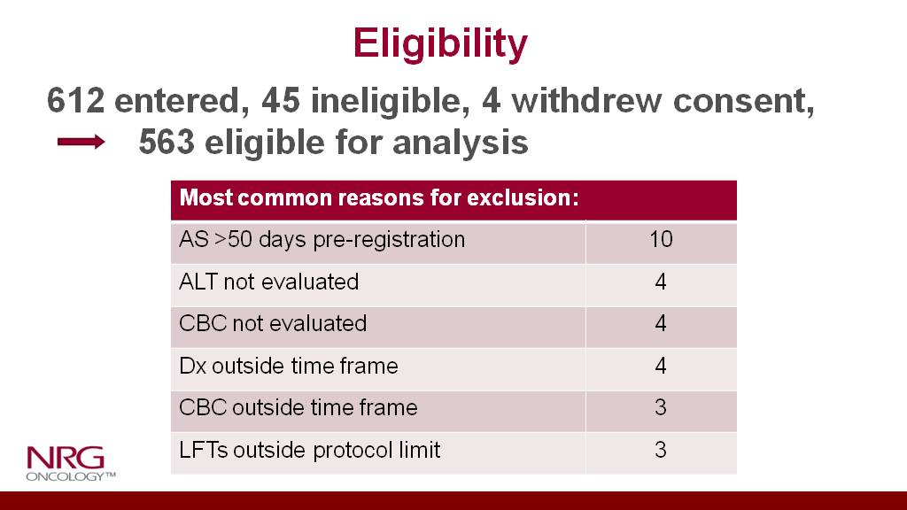
Slide 8
Presented By Howard Sandler at 2015 ASCO Annual Meeting

Slide 26
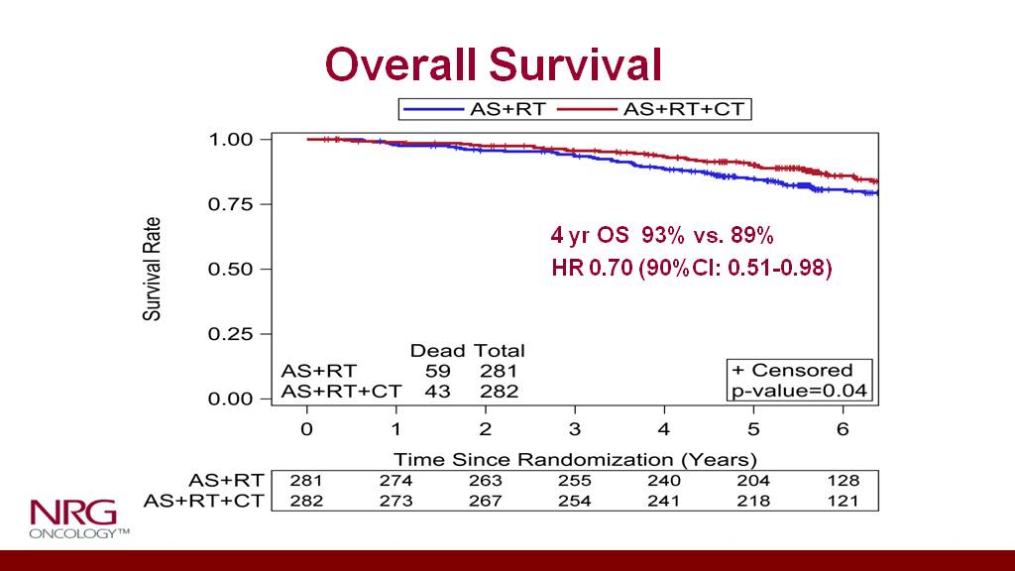
Slide 12
Presented By Howard Sandler at 2015 ASCO Annual Meeting

Slide 27
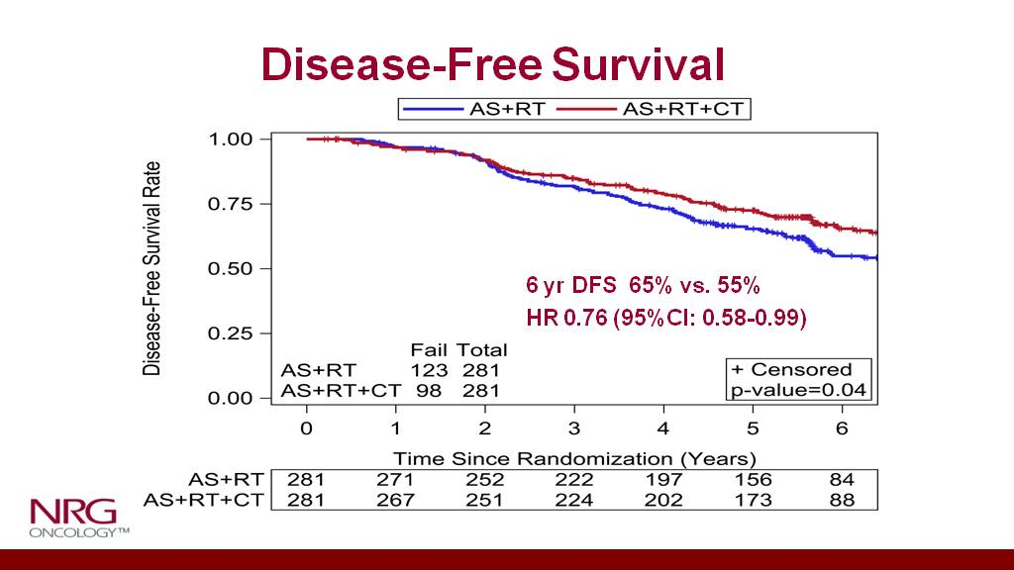
Slide 14
Presented By Howard Sandler at 2015 ASCO Annual Meeting

Slide 28
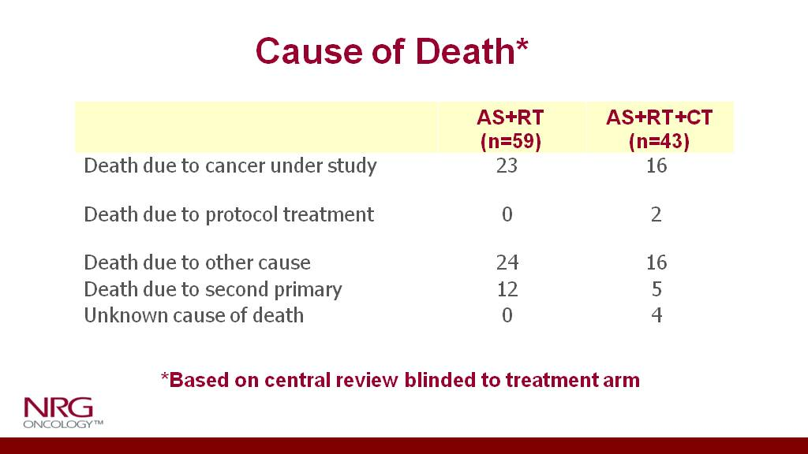
Slide 16
Presented By Howard Sandler at 2015 ASCO Annual Meeting

Slide 29
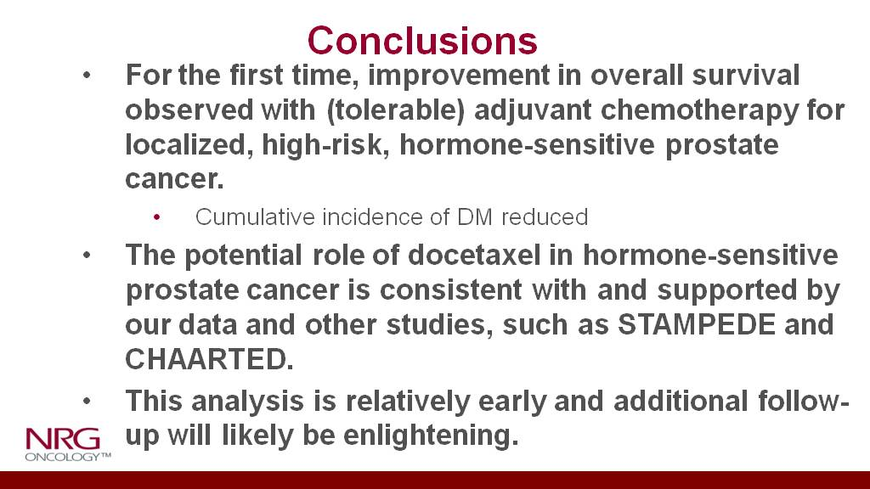
Slide 20
Presented By Howard Sandler at 2015 ASCO Annual Meeting

Slide 30
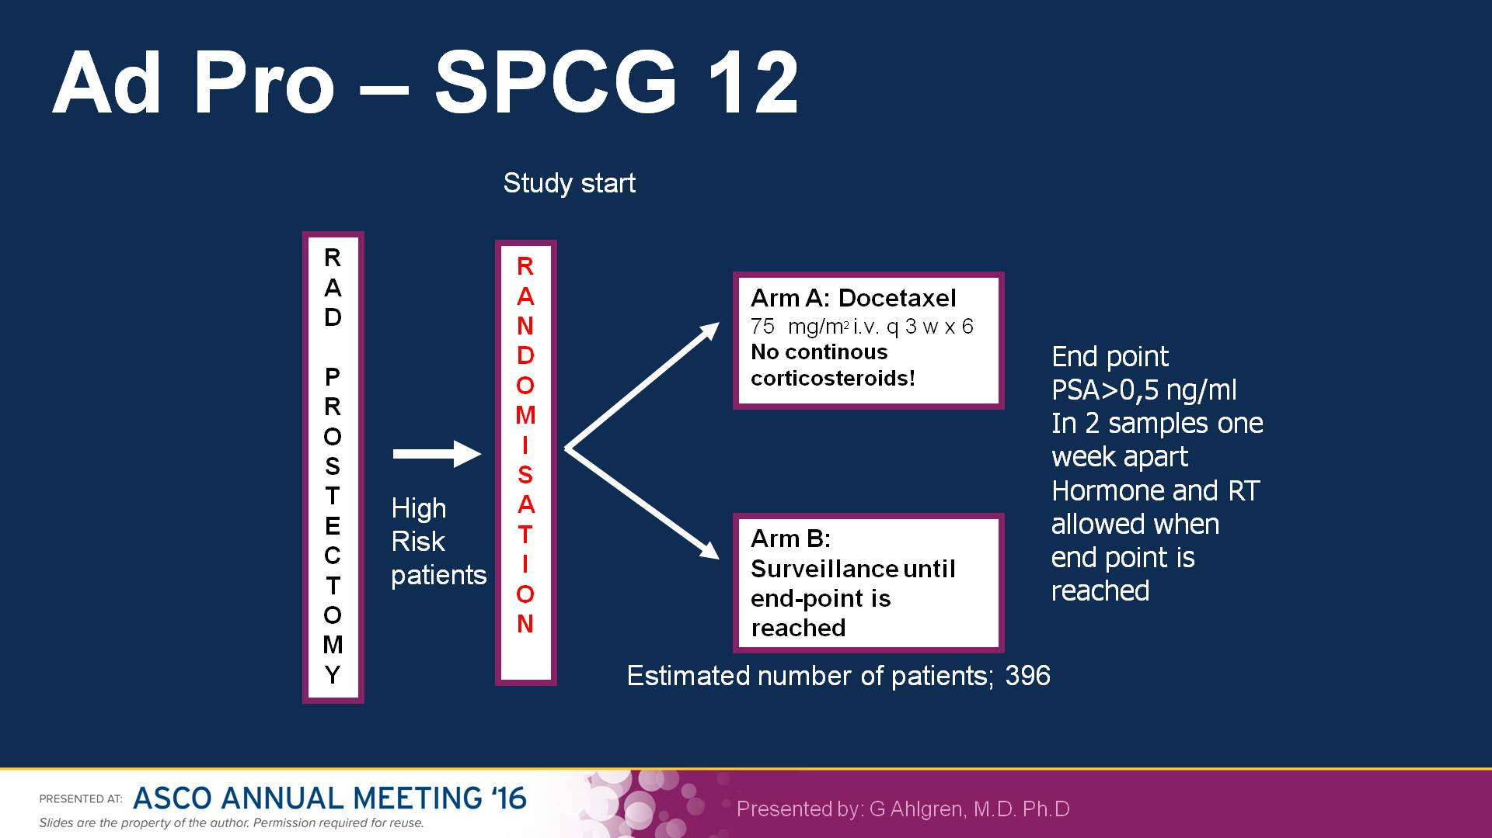
Ad Pro – SPCG 12
¿ADYUVANCIA EN CP?
Presented By Goran Ahlgren at 2016 ASCO Annual Meeting

Slide 31
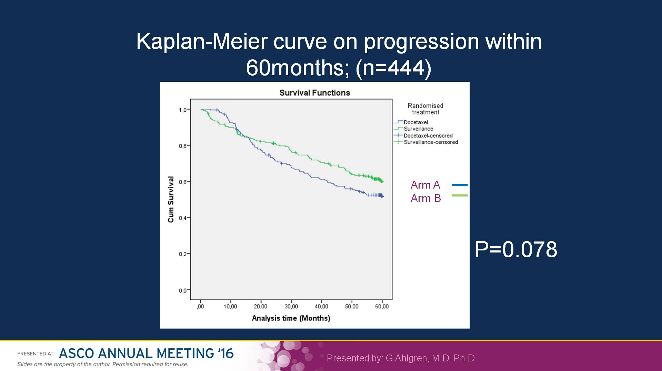
Slide 12
NO BENEFICIO
Presented By Goran Ahlgren at 2016 ASCO Annual Meeting

Slide 32
Adyuvancia con Mitoxantrona en CaP Alto Riesgo
Adding mitoxantrone and prednisone (MP) to androgen-deprivation therapy (ADT) in patients with high-risk prostate cancer who underwent prostatectomy increased the risk of leukemia and did not improve overall or prostate cancer specific survival in a randomized phase III trial.
Glodé M, et al SWOG S9921
GUCASYM 2017

Slide 33
Mitoxantrona Adyuvante
No diferencia en SG con respecto al brazo de sólo ADT
Muertes por Cáncer
18% Próstata
Leucemia
Pulmón
Páncreas
GI

Slide 34
Cáncer de Próstata Metastásico Sensible a la Castración
CPmSC

Slide 35
¿Por qué Docetaxel en pacientes hormonosensibles?
Pros….
Tratamiento de clonas hormono-independientes.
Mejor estado funcional al momento del diagnostico.
Contras….
Bloqueo hormonal modifica el ciclo celular lo que ocasiona menor respuesta a quimioterapia.
Curso indolente de cáncer de próstata
Christopher J. Sweeney. ASCO 2014

Slide 36
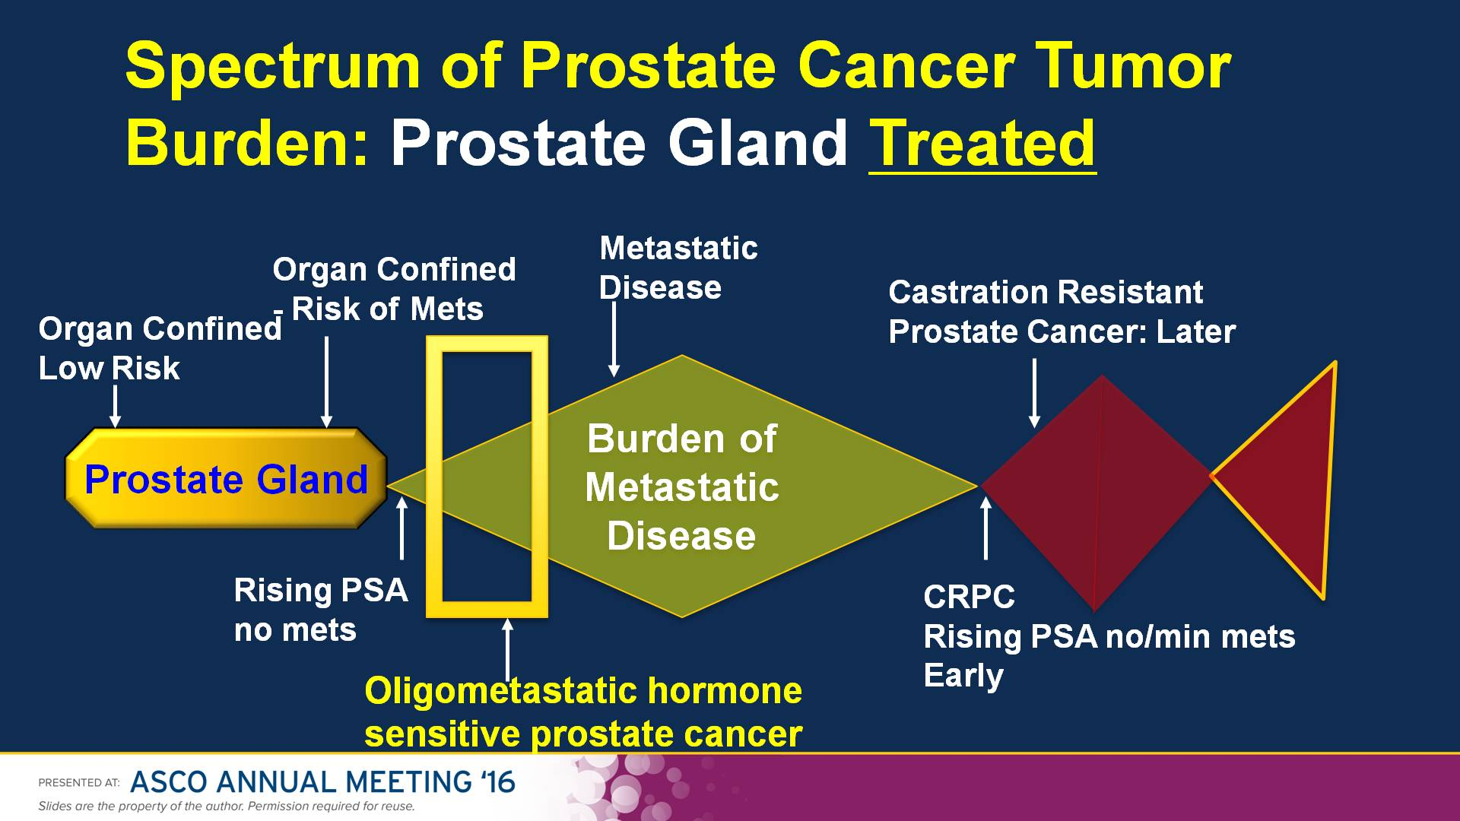
Spectrum of Prostate Cancer Tumor Burden: Prostate Gland Treated
Presented By Christopher Sweeney at 2016 ASCO Annual Meeting

Slide 37
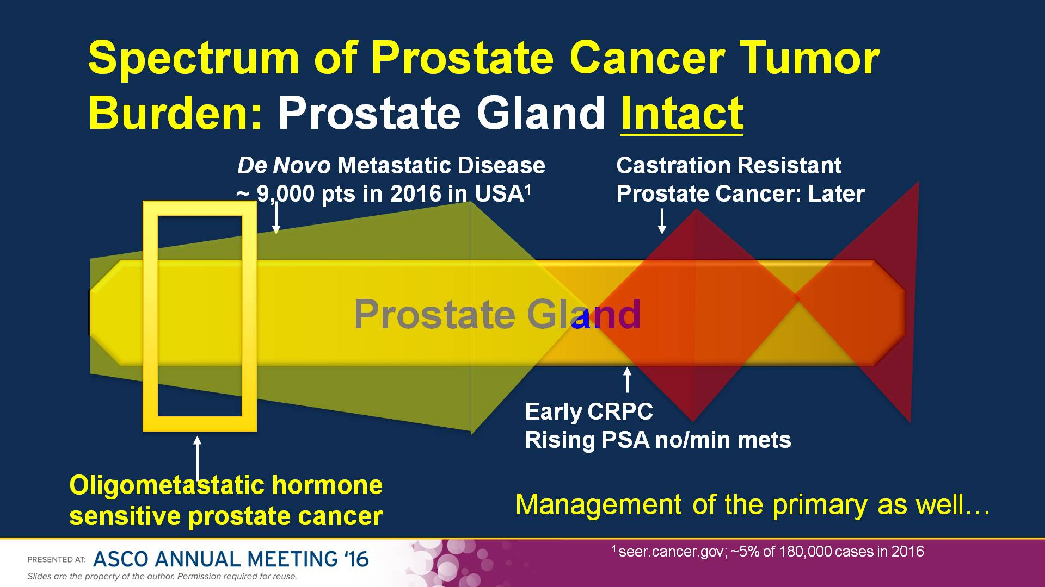
Spectrum of Prostate Cancer Tumor Burden: Prostate Gland Intact
Presented By Christopher Sweeney at 2016 ASCO Annual Meeting

Slide 38
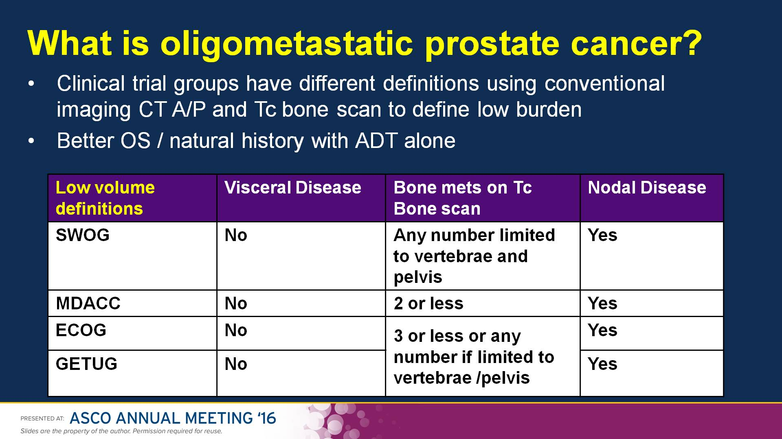
What is oligometastatic prostate cancer?
Presented By Christopher Sweeney at 2016 ASCO Annual Meeting

Slide 39
Androgen-deprivation therapy alone or with docetaxel in non-castrate metastatic prostate cancer (GETUG-AFU 15): a randomised, open-label, phase 3 trial
29 hospitales Francia y Bélgica
>18 años
Adenocarcinoma próstata
KF >70%
Expectativa de vida al menos de 3 meses
BAT
Orquiectomia/Análogo LhRhT
BAT
Orquiectomia/Análogo LhRh
+
Docetaxel 75 mg/m2 q3w 9 ciclosT
OP: SG
OS: SLP, tiempo a la progresión APE
Lancet Oncol 2013; 14: 149–58

Slide 40
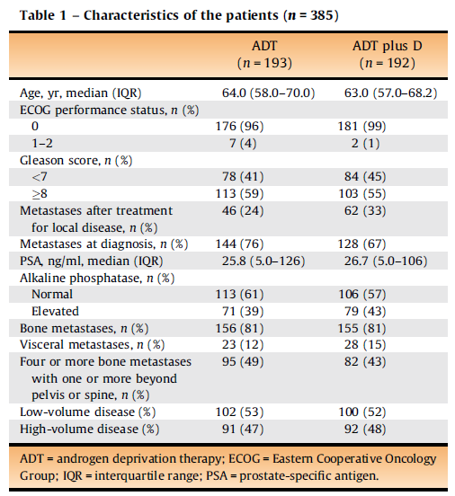
Características pacientes: GETUG-15
E U R O P E A N U R O L O G Y ( 2 0 1 5 )

Slide 41
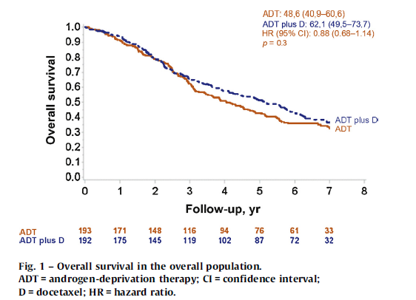
Supervivencia Global GETUG-AFU 15
E U R O P E A N U R O L O G Y 2 0 1 5

Slide 42
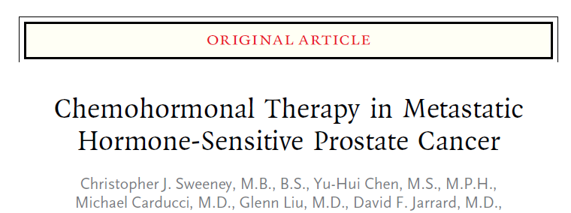
Alta carga tumoral: enfermedad visceral, > 4 lesiones metastasicas y 1 lesion fuera del esqueleto apendicular
BRAZO A:
BA + Docetaxel 75mg/m2 cada 21 días max 6 ciclos
Cáncer de próstata
ECOG 0-1-2
Enfermedad metastásica
790 pacientes
ARM B:
BA (Bloqueo androgénico )
DOI: 10.1056/NEJMoa1503747
Seguimiento 28.9 meses

Slide 43
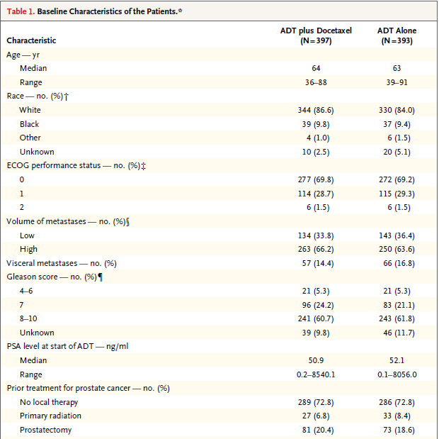
DOI: 10.1056/NEJMoa1503747

Slide 44
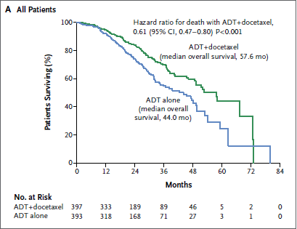
Supervivencia global
DOI: 10.1056/NEJMoa1503747

Slide 45
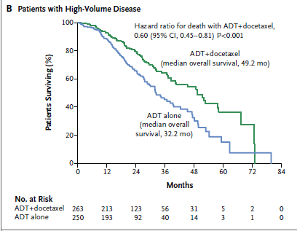
SG en Enfermedad de Alto Volúmen

Slide 46
Análisis de Calidad de Vida, Estudio CHAARTED
Estudio E3805 (CHAARTED) → Estudio de calidad de vida
Functional Assesement of Cancer Theraphy-Prostate (FACT-P) (5 subescalas):
  Física: síntomas somáticos
  Social: Relaciones con familia y amigos
  Emocional: Depresión ansiedad, afrontamiento.
  Bienestar funcional: Capacidad de hacer lo que quiera.
  Cuestiones específicas a cáncer de próstata.
J Clin Oncol 34, 2016 (suppl 2S; abstr 286)

Slide 47
CALIDAD DE VIDA: desenlace principal
Diferencias entre QT/ADT vs ADT | Estimado | SE | Valor de p
Basal | -1.00 | 1.28 | 0.43
3 meses | -3.09 | 1.32 | 0.02*
6 meses | 0.90 | 1.34 | 0.50
9 meses | 0.29 | 1.37 | 0.84
12 meses | 2.85 | 1.39 | 0.04*
La QOL con docetaxel/ADT comparada con ADT
    - Peor a los 3 meses (90% RR)
    - No diferencia a los 6 meses
    - Superior a los 12 meses (69% RR)
J Clin Oncol 34, 2016 (suppl 2S; abstr 286)

Slide 48
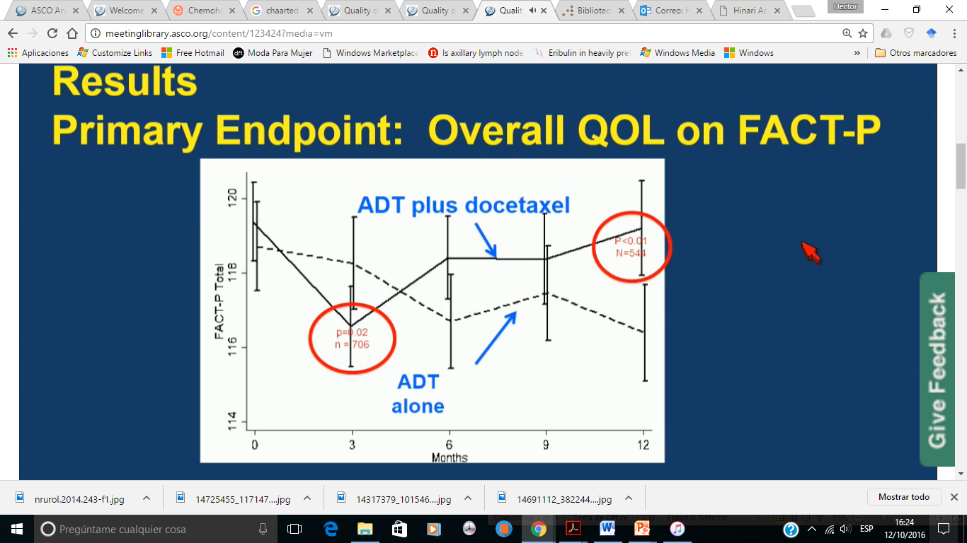
CALIDAD DE VIDA GLOBAL
J Clin Oncol 34, 2016 (suppl 2S; abstr 286)

Slide 49
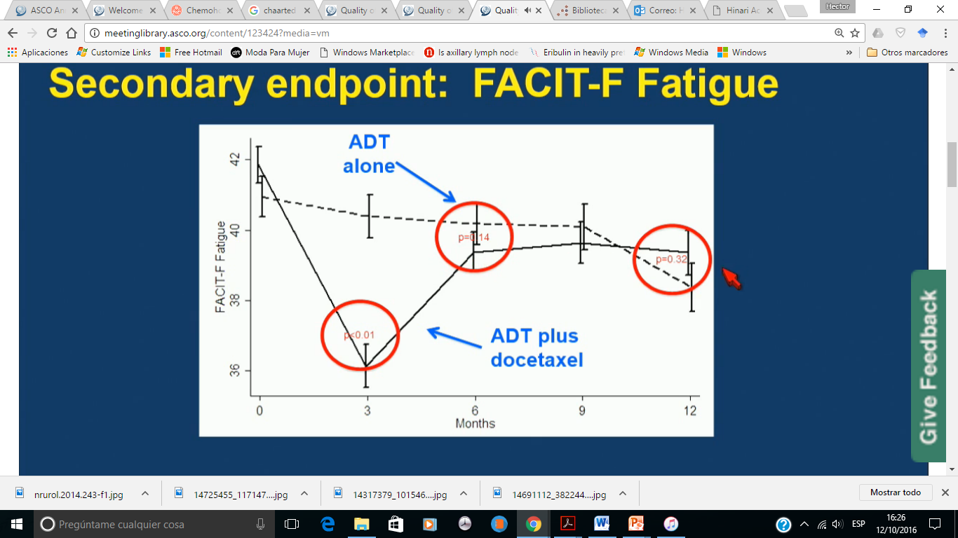
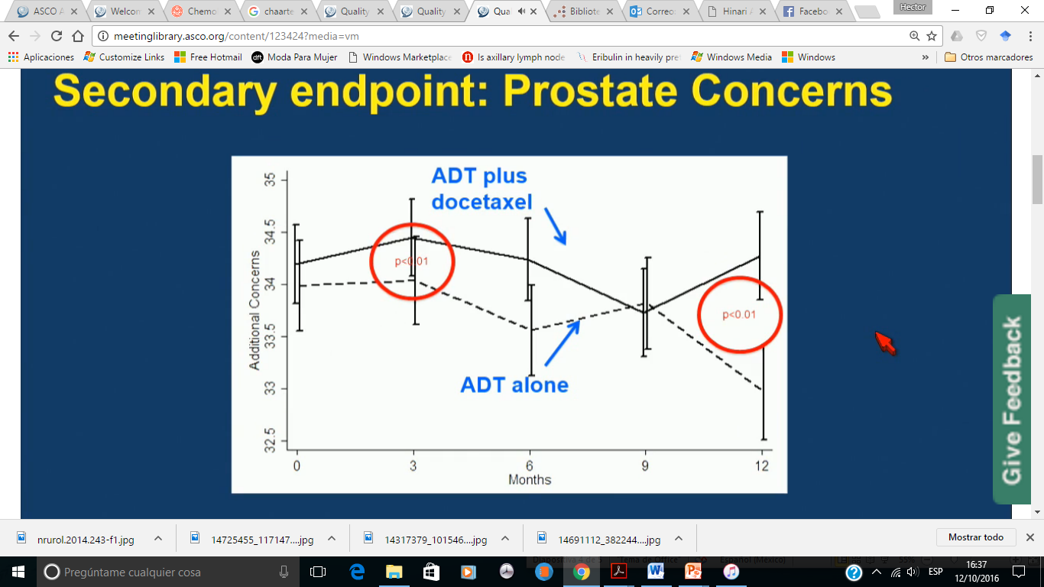
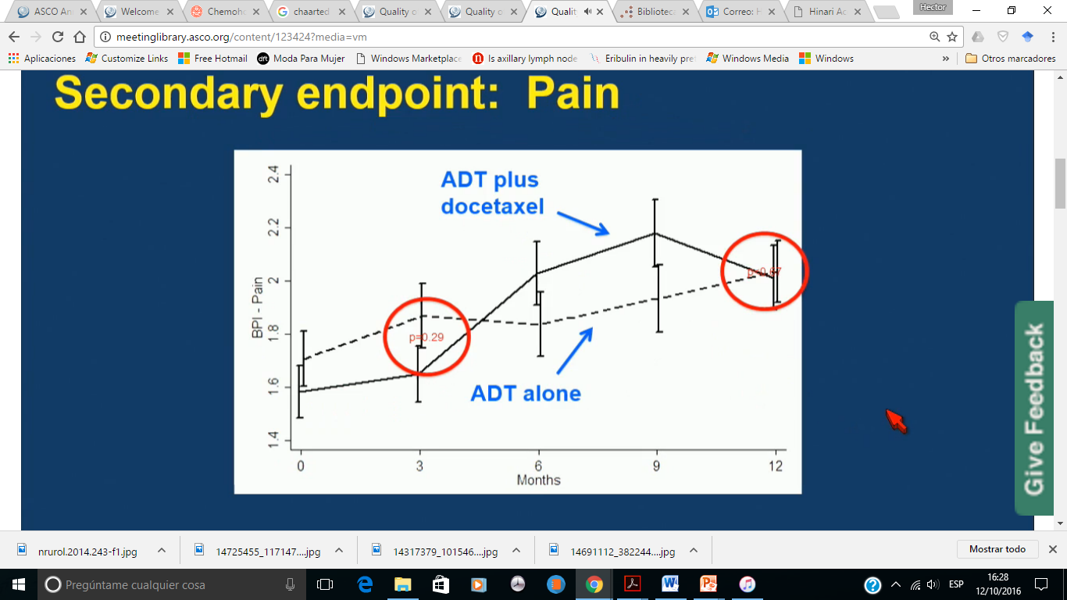
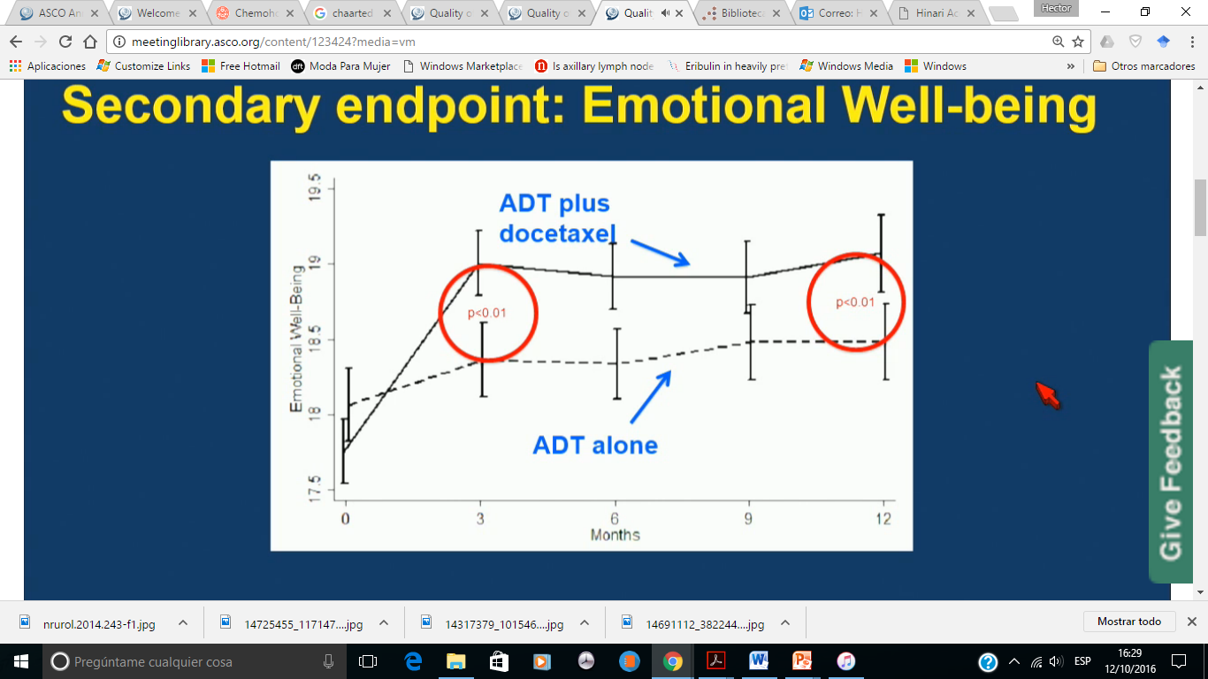
CALIDAD DE VIDA: desenlaces secundarios
Fatiga (FACIT-F)
Síntomas prostáticos
Dolor
Bienestar emocional
J Clin Oncol 34, 2016 (suppl 2S; abstr 286)

Slide 50
STAMPEDE: Diseño del estudio
Aleatorizado, controlado, múltiples brazos.
Primary endpoint: OS
Secondary endpoints: FFS (PSA, local, or lymph node failure; distant metastases; prostate cancer death), toxicity, QoL, skeletal events, cost-effectiveness
Estratificado por edad, Etapa WHO ,
metastasis, tratamientos previos,
centro, use de NSAIDs o aspirina
BAT
(n = 1184)
Esquema:
SOC: ADT ± RT
Zoledronic acid: 4 mg q3w to 18 wks, then q4w to 2 yrs
Docetaxel: 75 mg/m² q3w for 6 cycles + prednisolone 10 mg QD
WHO stage 0-2 pts with prostate cancer who have never received hormone therapy, fitting criteria based on stage of disease
(N = 2962)
BAT+ Acido Zoledronico
(n = 593)
BAT + Docetaxel
(n = 592)
BAT + Acido Zoledronico + Docetaxel
(n = 593)
James ND, et al. ASCO 2015. Abstract 5001.
Notes:
ADT, androgen-deprivation therapy; FFS, failure-free survival; NSAIDs, nonsteroidal antiinflammatory drugs; OS, overall survival; PSA, prostate-specific antigen; q3w, every 3 weeks; q4w, every 4 weeks; QD, once daily; QoL, quality of life; RT, radiotherapy; SOC, standard of care; WHO, World Health Organization.
Daniel P. Petrylak, MD:
STAMPEDE was a large, randomized, multiarm, multistage trial—which has been ongoing since 2005—which compares standard of care (SOC) vs SOC plus docetaxel vs SOC plus zoledronic acid vs SOC plus both agents in men with high-risk locally advanced or metastatic prostate cancer who are hormone therapy naive.^{[1]} STAMPEDE was the most important trial from the prostate section from ASCO. The SOC was androgen deprivation therapy, with or without external beam radiation therapy. Docetaxel was given at the standard dose with prednisolone.
The primary endpoint in this study was OS. Secondary endpoints were failure-free survival (FFS) (which included prostate-specific antigen (PSA), local lymph node failure, distant metastases, or prostate cancer death), toxicity, quality of life, and cost-effectiveness.
Reference:
1. James ND, Sydes MR, Mason MD, et al. Docetaxel and/or zoledronic acid for hormone-naive prostate cancer: first overall survival results from STAMPEDE (NCT00268476). Program and abstracts from the 2015 American Society of Clinical Oncology Annual Meeting; May 29 - June 2, 2015; Chicago Illinois. Abstract 5001.

Slide 51
Stampede: Características de los pacientes
Enfermedad metastásica
Ganglios positivos
>2 de: T3/4, APE >40 ng/ml, Gleason 8-10
Recaída posterior a PR o RT con alguna de las siguientes características:
    APE>4 ng/ml con doblaje en <6 meses
    APE>20 ng/ml
    Ganglios positivos
    Enfermedad metastásica.

Slide 52
STAMPEDE: SG, SLF con Docetaxel + BAT vs BAT
Outcome | BAT + Doc (n = 592) | BAT (n = 1184) | P Value
Deaths, n | 165 | 405
HR, survival (95% CI) | 0.76 (0.63-0.91) |  | .003
Median FFS, mos (95% CI) | 37 (33-42) | 21 (18-24)
FFS events, n | 371 | 750
HR, FFS (95% CI) | 0.62 (0.54-0.70) |  | < 1 x 10⁻⁹
1.0
0.8
0.6
Probability of OS
0.4
Median OS (95% CI)
BAT 67 mos (60-91)
BAT + Doc 77 mos (70-NR)
0.2
0
0
12
24
36
48
60
72
84
Mos From Randomization
James ND, et al. ASCO 2015. Abstract 5001. Reprinted with permission.
Notes:
Doc, docetaxel; FFS, failure-free survival; NR, not reached; OS, overall survival; SOC, standard of care.
Daniel P. Petrylak, MD:
Comparing the SOC plus docetaxel vs SOC alone, there was a significant difference in survival in favor of docetaxel in the overall population (both metastatic and nonmetastatic disease). Median OS for the SOC plus docetaxel arm was 77 months vs 67 months for patients who received SOC only (HR: 0.76; P = 0.003). FFS was significantly longer with docetaxel plus SOC vs SOC alone (HR: 0.62; P < .0001).

Slide 53
 | GETUG-15 | CHAARTED | STAMPEDE
Pacientes | 385 | 790 | 1086
Ciclos Docetaxel | 9 (mediana 8) | 6 | 6 + prednisona
Gleason 8-10 | 56.1% | 68.6% | 71%
Mediana APE (ng/ml) | BAT 25.8, BAT+D 26.7 | BAT 50.5; BAT+D 56.0 | BAT 65; BAT+D 70
Alto volumen/riesgo | 21.6% | 65.1% | 67%
Suspensión temprana por toxicidad | 20.3% | 12.5% | --
Muertes relacionadas a tratamiento | 4 (5%) | 1(0.3%) | --
Mediana seguimiento | 83.9 meses | 29 meses | 43 meses
Docetaxel en CPRC (%) | BAT(62);BAT+D(28) | BAT 129/174(74.1);BAT+D 49/145(33.8) | BAT 41%;BAT+D 14%
Uso de terapia AR en CPRC (%) | BAT(<15);BAT+D(<16) | BAT 79/174(45.5):BAT +D 92/145(62.8) | BAT 30%; BAT+D 35%

Slide 54
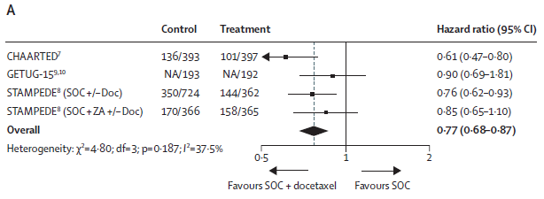
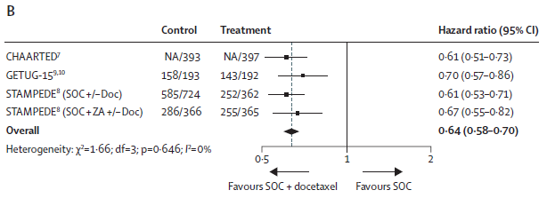
Addition of docetaxel or bisphosphonates to standard of care in men with localised or metastatic, hormone-sensitive prostate cancer: a systematic review and meta-analyses of aggregate data
SG Pacientes M1
SLP Pacientes M1
Lancet Oncol 2016; 17: 243–56

Slide 55
Overall study design of LATITUDE
Patients
Newly diagnosed adult men with high-risk mHNPC
Stratification factors
Presence of visceral disease (yes/no)
ECOG PS (0, 1 vs 2)
R
A
N
D
O
M
I
Z
E
D
1:1
Efficacy end points
Co-primary:
OS
rPFS
Secondary: time to
pain progression
PSA progression
next symptomatic skeletal event
chemotherapy
subsequent PC therapy
ADT
+ Abiraterone acetate 1000 mg QD
+ Prednisone 5 mg QD
(n = 597)
ADT
+ placebos
(n = 602)
Conducted at 235 sites in 34 countries in Europe, Asia-Pacific, Latin America, and Canada
Designed and fully enrolled prior to publication of CHAARTED/STAMPEDE results

Slide 56
Statistically significant 38% risk reduction of death
100
Hazard ratio, 0.62 (95% CI, 0.51-0.76)
P<0.0001
80
ADT + AA + P, not reached
60
OS rate at 3 years:
ADT + AA + P: 66%
ADT + placebos: 49%
Overall Survival (%)
40
ADT + placebos, 34.7 mo
20
No. of events: 406 (48% of 852)
ADT + AA + P: 169
ADT + placebos: 237
0
0
6
12
18
24
30
36
42
Median follow-up: 30.4 months
No. at risk
Months
ADT + AA + P
597
565
529
479
388
233
93
9
ADT + placebos
602
564
504
432
332
172
57
2

Slide 57
Conclusiones
La quimioterapia siguie teniendo un papel fundamental en el tratamiento del Cáncer de próstata sensible y resistente a la castración.
Biomarcadores son necesarios para definir el mejor momento para la aplicación del tratamiento.

Slide 58
CPSC
Enfermedad Oligometastásica de bajo volumen (CHAARTED). Mejores definiciones.
Enfermedad de alto volúmen (CHAARTED)
¿Existe crisis visceral?
Disponibilidad
COSTOS

Slide 59
Conclusiones
Adecuada selección de paciente
Comorbilidades
Toxicidad
Abiraterona muestra beneficio en el mismo escenario.

Slide 60
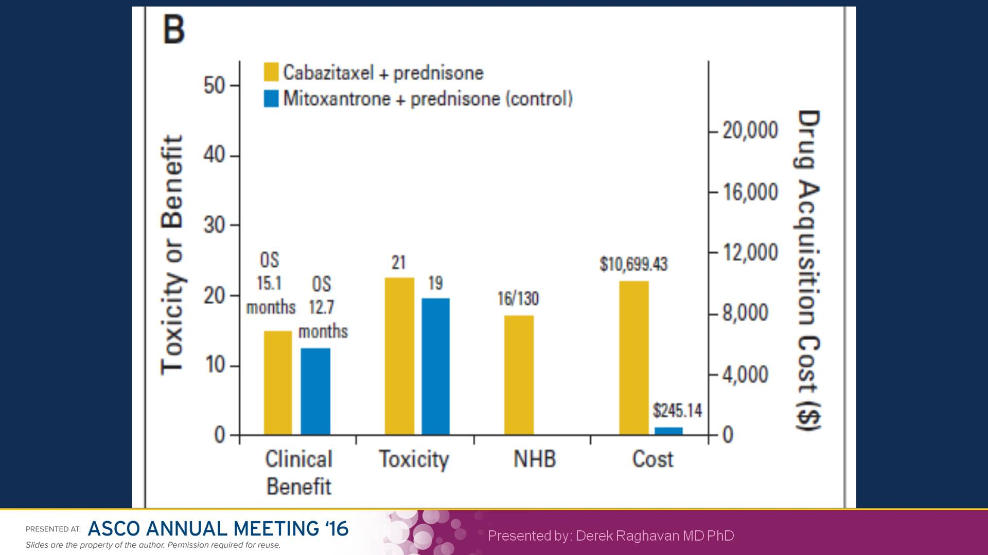
Slide 8
Presented By Derek Raghavan at 2016 ASCO Annual Meeting

Slide 61
Conclusiones
Costos:
Docetaxel por 6 ciclos: 10,200 €
Abiraterona por 33 meses: 101,000 €
Beneficio:
Docetaxel tendencia a mejoría en SG
Abiraterona beneficio en SLP
ESMO 2017

Slide 62
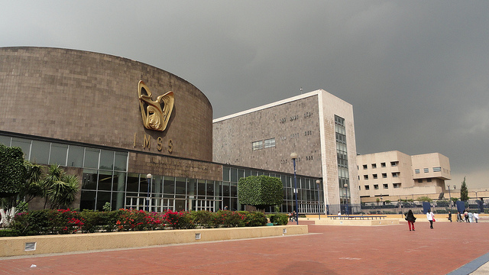
GRACIAS
samuelri13@yahoo.com

